Slide 1



Slide 2

CONTEXTO
Las personas no tienen hábitos de prevención, porque no son conscientes de todos los virus y bacterias que conviven a su alrededor.
INSIGHT
En los colombianos existe la creencia del: “Hasta no ver, no creer”.

Slide 3




IDEA
Hicimos de espacios comunes obras de arte, donde se evidenció la presencia de los virus y bacterias en nuestro entorno.
Basándonos en la técnica de tinción o coloración, intervenimos espacios y objetos de uso común.
Luego de que estos espacios se pinten, los enmarcamos convirtiéndolos en el medio que despertó conciencia acerca de la prevención.
Estas obras de arte migraron a redes sociales y material outdoor que llevó el mensaje a más personas.

Slide 4
ESTRATEGIA
Las obras de arte serán la herramienta de comunicación y prevención.
(Son un medio disruptivo, masivo y diferente)
Impactaremos a las personas en los lugares donde no esperan recibir un mensaje.
Nuestra acción migrará a social media y publicidad outdoor con el objetivo de amplificar el mensaje de prevención.
CRONOGRAMA
MES 1:
Lanzamiento de VIRAL EXPOSITION
a nivel nacional.
MES 2-3:
Implementación de la estrategia en social media y outdoor.
Sigientes meses.
Desarrollo del insight
“Hasta no ver, no creer”.

Slide 5
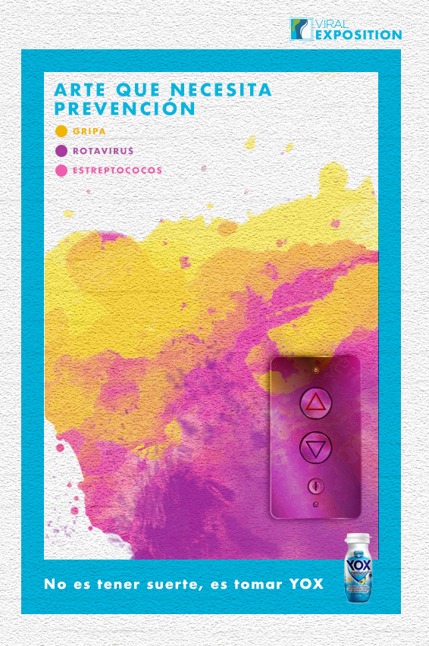

UN MENSAJE PARA TODOS
Una intervención diferente que convierte los lugares y espacios cotidianos en un medio que invita a la prevención incluyendo YOX en su estilo de vida.
Este mensaje podrá estar acompañado de una campaña de sampling que refuerce el interés de las personas por el producto.

Slide 6
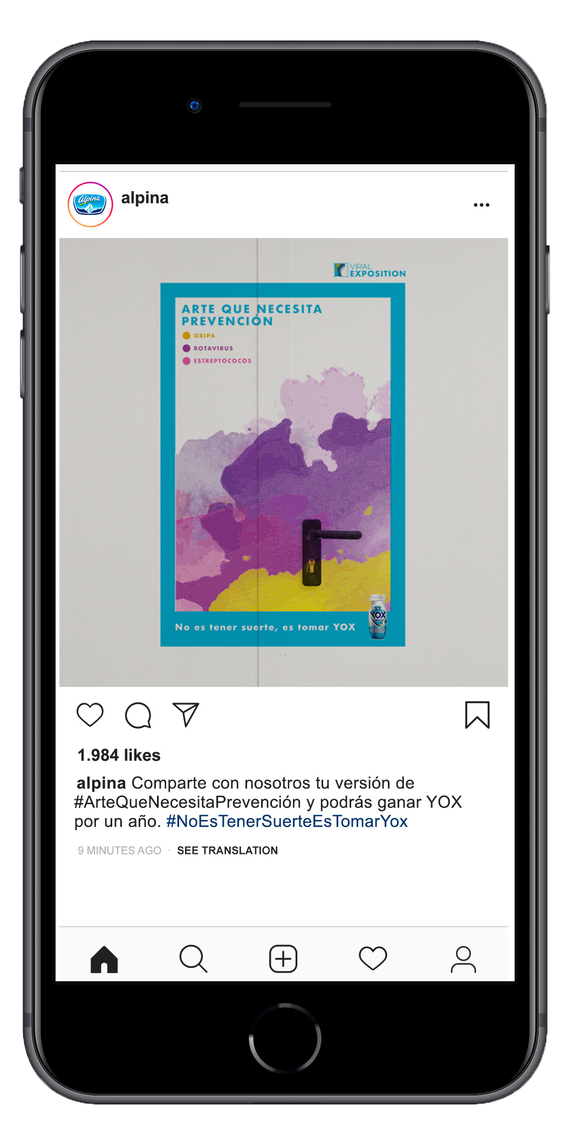
NUESTRA COMUNIDAD
Las obras de arte se converitán en una galería digital que vivirá en las redes sociales de @alpina y estarán acompañadas de un mensaje de prevención.
Estas publicaciones podrán estar acompañadas de una estrategia
tipo challege que rete a los usuarios a crear sus propias obras de arte y compartirlas con el objetivo de ganar producto.

Slide 7
MADRES
Las herramientas de segmentación en redes sociales nos permitirán llegar a un público importante para la marca.
Estas piezas serán enfocadas en enseñar los espacios cotidianos en los que conviven sus hijos y la posible presencia de los virus y bacterias en el entorno.
Acompañando de un mensaje positivo que invita al consumo del producto.

Slide 8
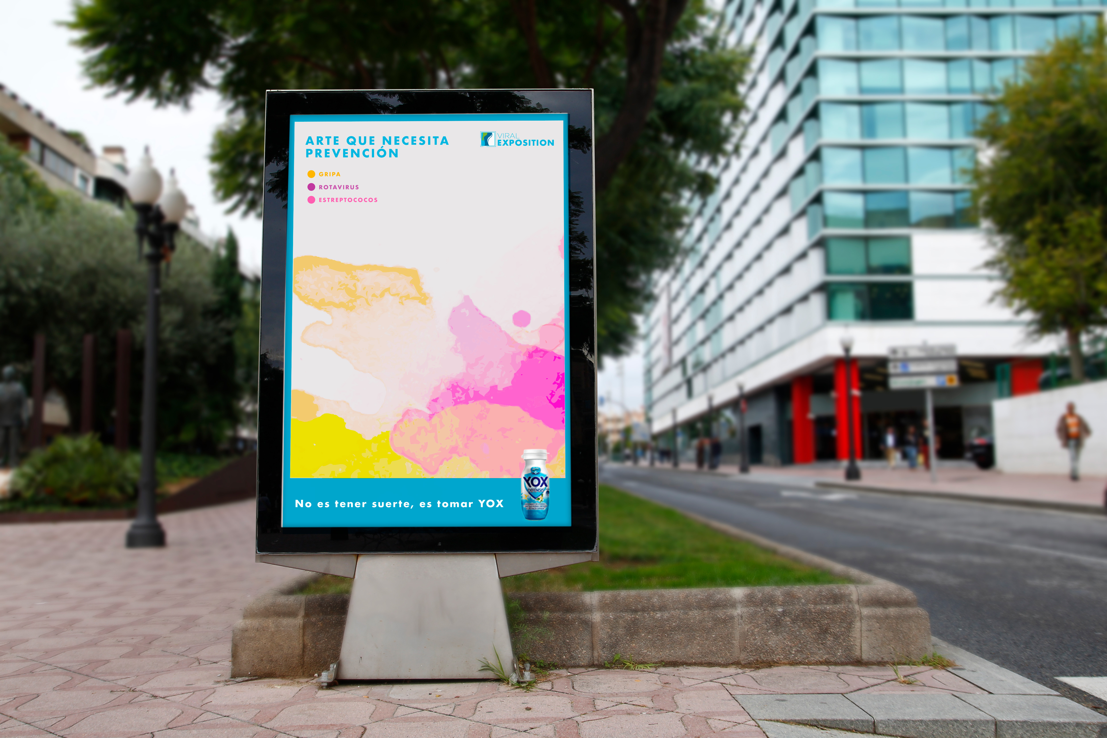
OUTDOOR
Impactaremos mupis cerca a lugares estratégicos que serviran funcionaran de la misma que la etapa 1. (Gimnasios, restaurantes, centros comerciales y otros).
Estas piezas podrán ser escaneadas y estarán acompañadas con call to action tipo QR te llevarán a leer artículos sobre prevención y cuidado.

Slide 9
